Slide 1
Smittevern
Kommuneoverlegeforumet i Salten

Slide 2
Smittevern og Infeksjonskontrollprogram
Det er risiko for smitte og infeksjoner i alle helseforetak, institusjoner, boliger og legekontor. Risikoen er faglig vurdert og prosedyrer er laget for å hindre smitte og infeksjoner.
jmf. Forskrift om smittevern i helse-og omsorgstjenesten

Slide 3
Grunnleggende smittevernsrutiner i Digipro Helse
Hjemmebaserte tjenester
Institusjon
Renhold
Legekontor og offentlige kontor….?
MRSA, ESBL mv

Slide 4
Hvordan vi jobber
Faggruppesamlinger Demens /hukommelse team (kløveråsen) Psykisk helse og rus Lindrende behandling Legemiddelhåndtering KAD Tildeling saksbehandling, koordinerende enhet og helhetlig pasientforløp. Smittevern Veldferdsteknologi Pasientsikkerhet | Kvalitetsgruppe samlinger. 21-22 April. (samling 1) 17-18 November. (samling 2) | Styringsgruppe (RKK) Består av kommunalledere 2 årlige rapporter

Slide 5
Smitteverns gruppe 2019
Medlemmer
Greta Myrland | Beiarn kommune | Helsefagarbeider
Ruth - Marit Trones | Beiarn kommune | Hjelpepleier
Tove – Lill Johannessen | Beiarn kommune | Hjelpepleier
Katarina Utheim | Beiarn kommune | Helsefagarbeider
Jorunn Nilsen | Fauske kommune | Avdelingsleder
Ann Siren Olsen | Fauske kommune | Sykepleier
Dina Øren | Fauske kommune | Hjelpepleier
Kari Loe | Fauske kommune | Sykepleier
Marthe Petra Størkersen | Gildeskål kommune | Virksomhetsleder i hjemmetjenesten
Lena T. Sandnes | Gildeskål kommune | Virksomhetsleder
Alice Strand | Gildeskål kommune | Sykepleier
Harald Grimstad | Meløy kommune | Sykepleier/Fagleder
Ann Harriet Karlsen | Meløy kommune | Sykepleier
Kristina Aunet | Meløy kommune | Fagleder
Therese J. Kvæl | Saltdal kommune | Leder sykehjem
Sissel Guttorm | Saltdal kommune | Driftsleder
Anne Lise Dreyer | Steigen kommune | Leder sykehjem
Julianne Elvebakk | Sørfold kommune | Sykepleier
Elisabeth Smihaug | Nordlandsykehuset | Sykepleier i smittevern
Gjester:
Tone Hoff | Rødøy kommune | Leder helsetjenesten
Anne Skeie | Rødøy kommune | Helse– og omsorgssjef

Slide 6
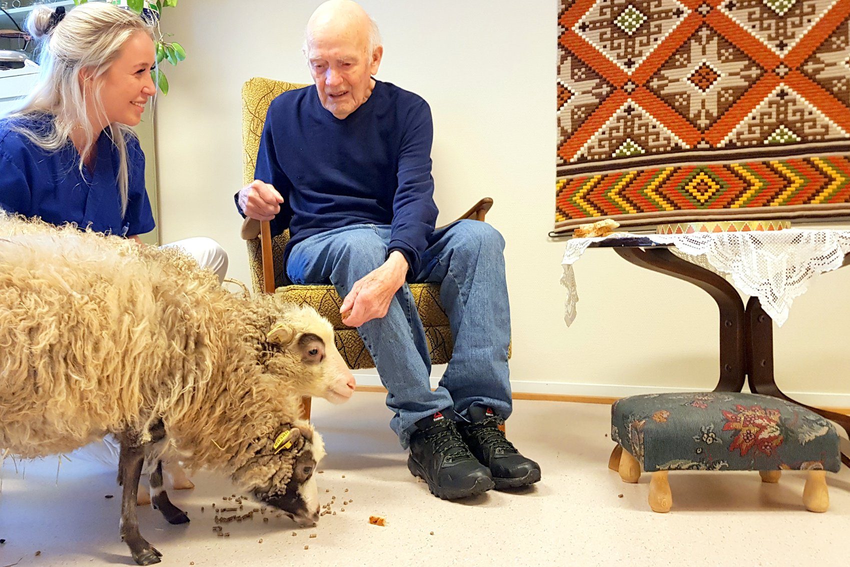
Slik er Digipro-helse
www.digipro-helse.no

